Slide 2
大綱
緣起
課程目標
合作機構
活動介紹
教學策略
前置作業
活動內容
反省與回饋

Slide 3
緣起

Slide 4
課程目標
1.協助社區內國小家長中的外配媽媽學習漢字的認讀書寫，使她們能自行督促孩子的功課。
2.喚起青年對志工服務的認知，培養參與社會關懷的能力。
3.透過訓練，提昇應中系學生對華語文教學實務的操作能力，以及學校、NPO團體推動志願服務的執行能力，以提昇服務成效。
4.讓參與同學從服務中學習。
5.透過服務讓服務者與被服務者彼此受益。

Slide 5
合作機構
主辦單位：修平技術學院
協辦單位： 霧峰區五福國小
贊助單位：教育部學產基金
恆友文化基金會

Slide 6
活動介紹
主 題 | 華語文與生活文化－健康飲食與親子互動
招生對象 | 霧峰地區國小學童裝外籍媽媽為主，單親媽 媽為輔，一般家長有興趣者亦可。
服務時間 | 100年3月17-100年6月9日(每週四晚上7:00-8:30)共十二次
活動內容 | 活動分兩大主軸進行，先進行華語教學，後進行料理實作

Slide 7
課 表

Slide 8
教學策略
透過專業融入服務學習，實踐墨翟五大精神
勇健精神：班上同學踴躍參與 個個全勤
專業精神：磨練專業，教材編撰、教案撰寫、教學技巧以及對漢字本身的體認
團隊精神：全班分成四大組共同參與
利他精神：協助外配媽媽及其子女提升華語文能力
創意精神：融和專業做出創意華語教材

Slide 9
前置作業
1.製作招生海報與報名表
2.公關組前往各小學招生，發送報名表以及回收等招生事宜
3.熟悉五福國小地形

Slide 10
海報

Slide 11
報名表

Slide 12
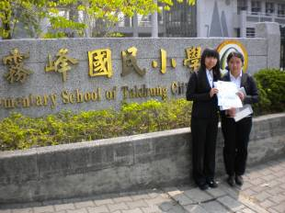
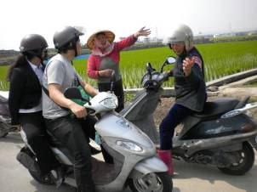
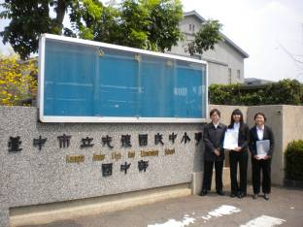
招生情形

Slide 13
活動內容
前置作業
教材編撰
製作遊戲道具
採買所需道具、食材
事先連絡外配媽媽

Slide 14
教材編撰

Slide 15
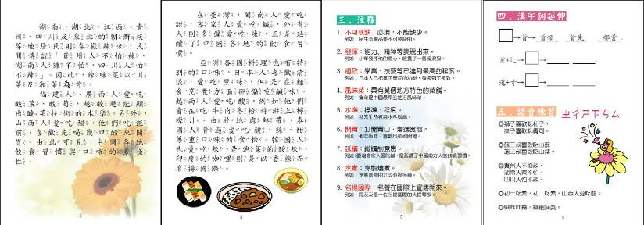
教材編撰

Slide 16
教材編撰

Slide 17
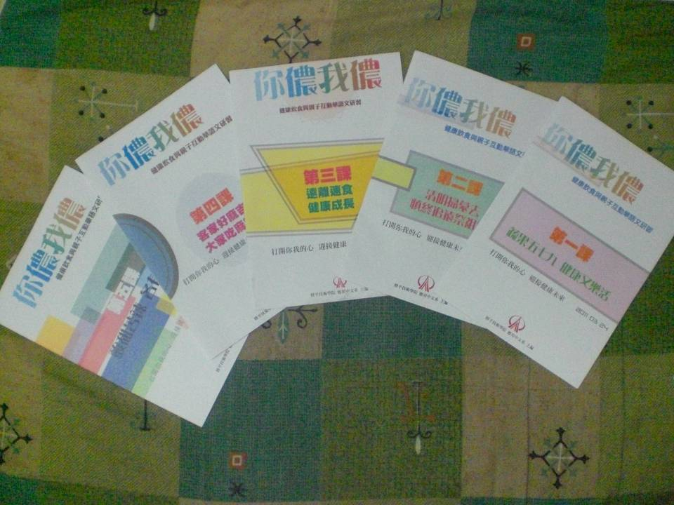
教材編撰

Slide 18
教具製作過程

Slide 19
工作內容
現 場 工 作 | 內容 | 人數
 | 1.簽到、發放名牌、收發回饋單 | 2人
 | 2.現場佈置 | (指定)教學助理1人
 | 3.現場教學 | 2人
 | 4.輔導教學 | 機動
 | 5.現場拍照 | 1人
 | 6.現場攝影 | 1人
 | 7.現場記錄 | 1人
 | 8.料理實作前置作業 | 2~以上人

Slide 20
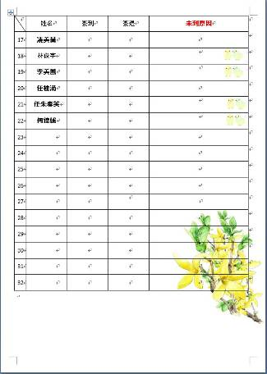
簽到表
外配媽媽簽到表

Slide 21
實習老師簽到表

Slide 22
回饋單

Slide 23
名牌

Slide 24
現場佈置例行工作
掛紅布條(準備剪刀膠帶)
借音響(五福國小 教務處)
佈置簽到台，讓外配媽媽抽籤分組，並擺上桌牌
張貼評分表，準備蘋果圖
擺放桌椅(佈置成想呈現的樣子)
課程教材、筆準備在一旁
架設DV

Slide 25
掛紅布條

Slide 26
架設DV

Slide 27
張貼評分表

Slide 28
佈置簽到台

Slide 29
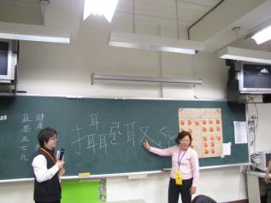
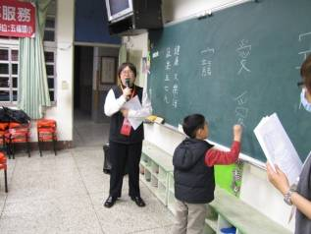
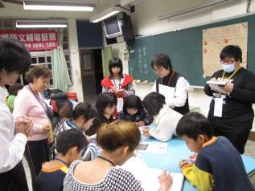
現場教學
第一次教學

Slide 30
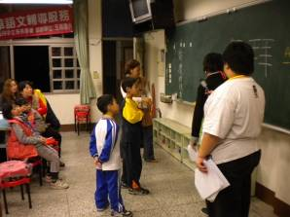
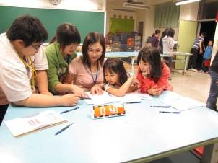
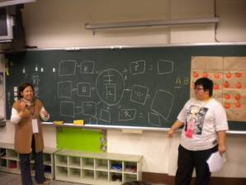
現場教學
第二次教學

Slide 31
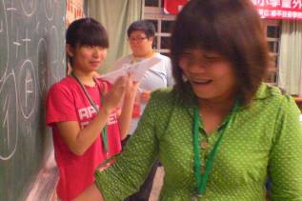
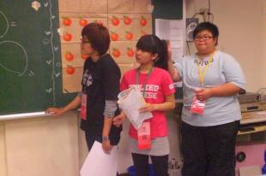
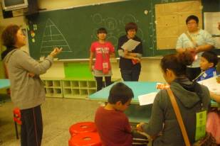
現場教學
第三次教學

Slide 32
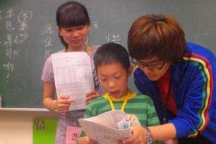
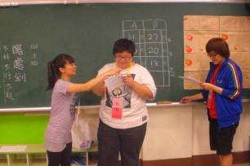
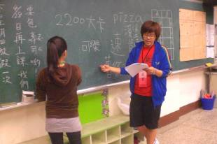
現場教學
第四次教學

Slide 33
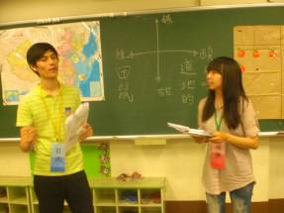
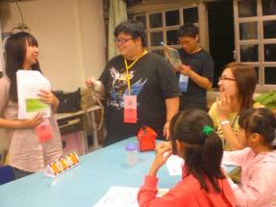
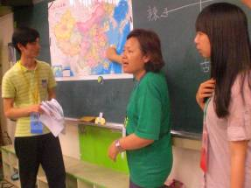
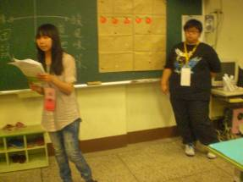
現場教學
第五次教學

Slide 34
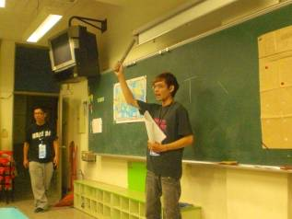
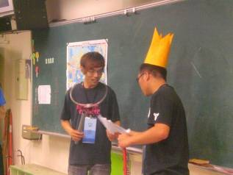
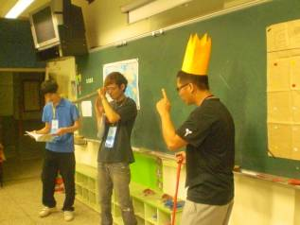
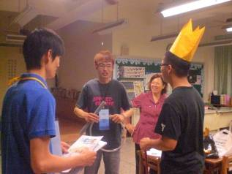
現場教學
第六次教學

Slide 35
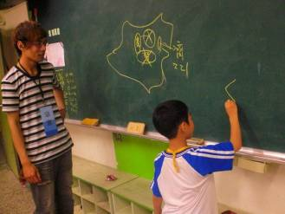
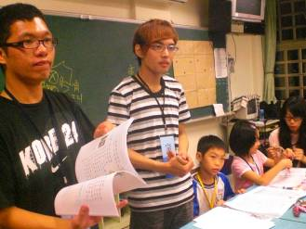
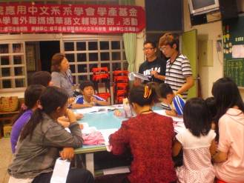
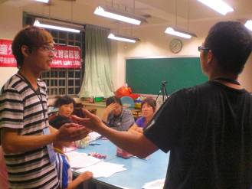
現場教學
第八次教學

Slide 36
輔導教學

Slide 37
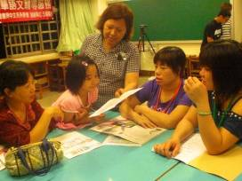
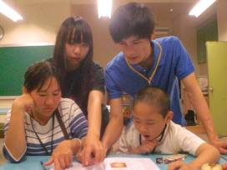
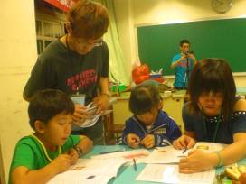
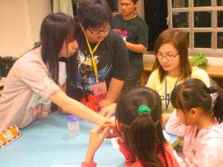
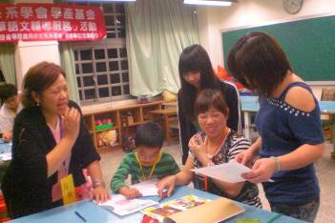
輔導教學

Slide 38
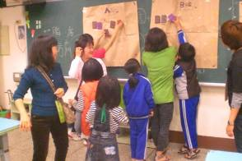
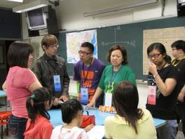
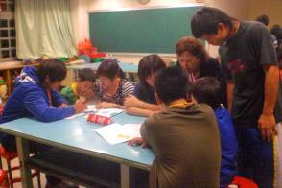
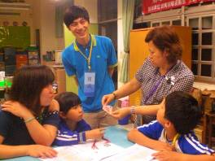
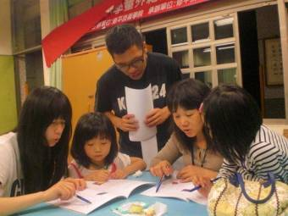
輔導教學

Slide 39
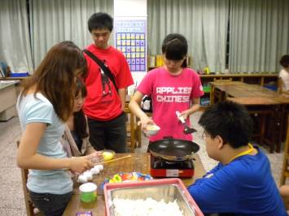
料理實作---前置作業

Slide 40
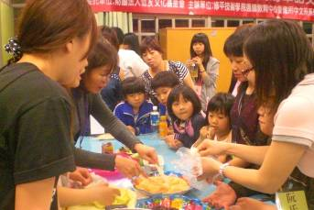
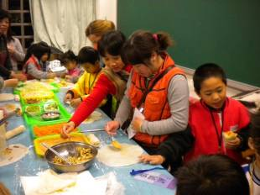
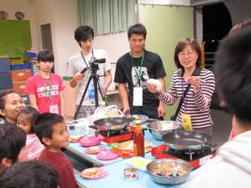
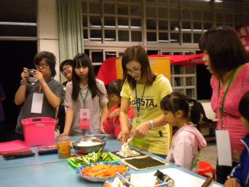
料理實作

Slide 41
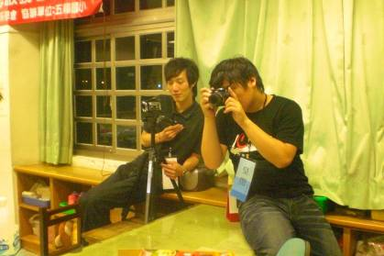
現場拍照

Slide 42
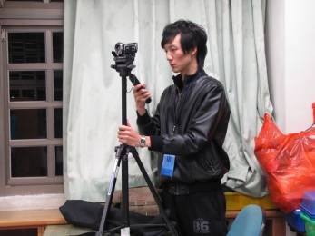
現場錄影

Slide 43
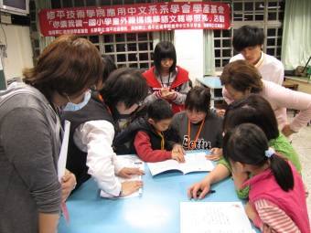
現場記錄

Slide 44
反思與回饋

Slide 45
反思與回饋

Slide 46
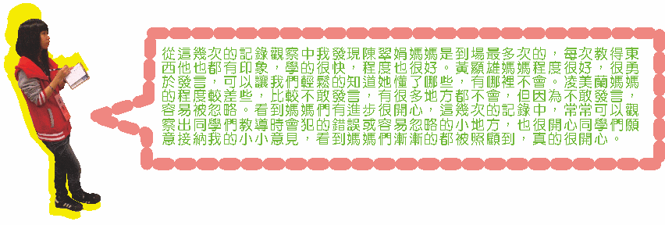
反思與回饋

Slide 47
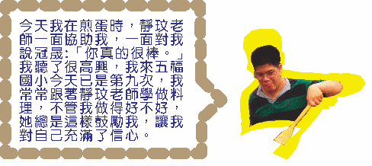
反思與回饋

Slide 48
反思與回饋

Slide 49
反思與回饋

Slide 50
服務他人 成就自己
謝謝聆聽

